Slide 1
90
7
Passos para romper o travamento organizacional:
Daniel Kim, 1999

Slide 2
Ocorre travamento quando protagonistas individuais continuam a se comportar como se fossem independentes de todos os demais - cada um puxando numa direção diferente, embora a remoção de camadas os tenha tornado mais interdependentes.

Slide 3
Um exemplo
Num programa de desenvolvimento de automóveis, pode ocorrer travamento quando duas equipes funcionais, cada qual responsável por um componente ou subsistema, querem otimizar seu trabalho.
Em cada caso, os "consertos rápidos" de problemas parecem fáceis e eficazes a princípio, porém eles suscitam rivalidade e ressentimento, o que torna mais difícil seguir as melhorias mais fundamentais, que ambas as equipes só poderiam realizar trabalhando em conjunto.

Slide 4
Sete Passos, utilizando o arquétipo Transferindo o Fardo como exemplo, pode ajudar equipes a achar uma saída do enlace do travamento.

Slide 5
PASSO 1: IDENTIFICAR O SINTOMA INICIAL DO PROBLEMA
Examine retrospectivamente um período de tempo e identifique uma classe de sintomas que venham se repetindo.
Para o fabricante de automóveis, os sintomas poderiam incluir especificações perdidas, erros nos números das peças, e peças incompatíveis - todos eles podendo ser enquadrados numa rubrica mais geral de "problemas de coordenação."

Slide 6
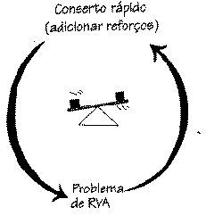
PASSO 2: MAPEAR TODOS OS "CONSERTOS RÁPIDOS"
Em seguida, tente mapear todas as soluções que foram usadas para atacar o problema identificado. O objetivo é identificar um conjunto de enlaces equilibradores que pareça manter os problemas sob controle.
Por exemplo, no esforço de desenvolvimento do automóvel, uma equipe a cargo de Ruído, Vibração e Aspereza (RVA) encontra um problema de ruído e o conserta, adicionando reforços ao chassi do carro.

Slide 7
PASSO 3: IDENTIFICAR IMPACTOS INDESEJÁVEIS (INCLUSIVE IMPACTOS SOBRE
OUTROS)
As soluções não são implementadas isoladamente. Ações adotadas por um grupo quase sempre afetam outros na organização. A persistência do travamento sugere a presença de um processo reforçador que trava os protagonistas numa resposta padronizada.
  No nosso exemplo, a solução da equipe RVA para o problema do ruído aumenta o peso do carro e acarreta um problema para a equipe do Chassi. Esta, por sua vez, "conserta" seu problema aumentando a pressão do pneu, o que piora a aspereza e conduz a outro problema para a RVA. Outra rodada de soluções rápidas da RVA leva a outra rodada de soluções rápidas do Chassi, numa espiral reforçadora viciosa.

Slide 8
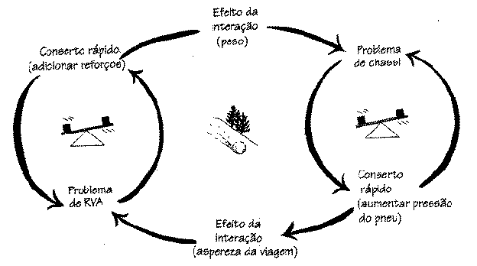

Slide 9
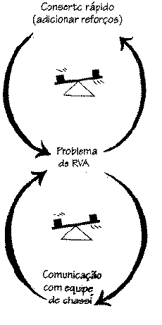
PASSO 4: IDENTIFICAR SOLUÇÕES FUNDAMENTAIS
Tendo identificado os efeitos indesejáveis do nosso conserto rápido, necessitamos achar uma solução que aborde o(s) problema(s) de modo mais fundamental. No caso do travamento, ou de qualquer outra situação envolvendo diversos protagonistas, isto significará analisar e examinar a situação do ponto de vista de todos.
  Uma solução fundamental para RVA e Chassi poderia começar com a melhoria da Qualidade e freqüência de comunicação entre os dois grupos, de modo que os potenciais problemas pudessem ser identificados mais cedo e atacados juntos.

Slide 10
PASSO 5: MAPEAR EFEITOS COLATERAIS VICIADOS DE CONSERTOS RÁPIDOS
Lembremo-nos que, numa estrutura de "Transferindo o Fardo“, existem normalmente efeitos colaterais das soluções rápidas que, invariavelmente, minam a viabilidade da solução fundamental. Isso leva a uma espiral reforçada de dependência.
    No nosso exemplo de desenvolvimento de produto, os consertos podem levar cada equipe a focalizar cada vez mais o atendimento das suas próprias metas cronológicas, o que leva a equipe a investir ainda menos na comunicação entre equipes.

Slide 11
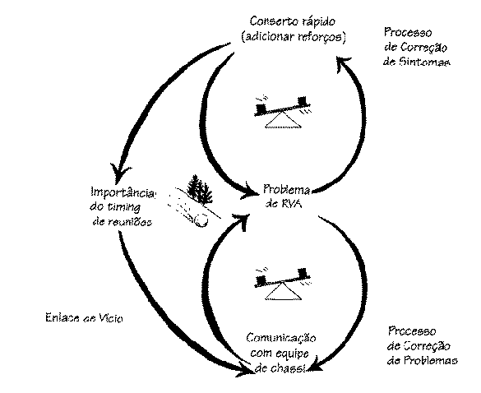
-

Slide 12
PASSO 6: ACHAR INTERLIGAÇÕES COM ENLACES FUNDAMENTAIS
Os efeitos colaterais podem levar à miopia, mas eles geralmente não são fortes o bastante para criar travamento organizacional.
Encontrar ligações entre os efeitos de interação e a solução fundamental pode identificar algumas razões por que os muros funcionais tornam-se mais espessos e mais altos com o tempo.

Slide 13
PASSO 6: ACHAR INTERLIGAÇÕES COM ENLACES FUNDAMENTAIS
No nosso exemplo, temos essencialmente duas estruturas viciadas de "Transferindo o Fardo" ligadas entre si, cada uma contribuindo para o problema da outra.
  Os "efeitos de interação" (nos quais a solução de cada equipe provoca um problema para a outra equipe), criam ressentimento incessante, o que leva a uma crescente falta de disposição para se comunicar com a outra equipe.
  A mentalidade "nós contra eles" torna-se entrincheirada como outra força viciada, tornando ainda menos provável a solução fundamental.

Slide 14
PASSO 7: IDENTIFICAR AÇÕES DE ALTA ALAVANCAGEM
Quando você está no meio do travamento, é difícil ver exatamente sua posição ou como sair dela. Porém, se for possível obter uma vista aérea, você poderá ver a rede maior. Por essa razão, o processo de mapear uma situação de travamento pode constituir uma ação de alta alavancagem, podendo parar as acusações e atribuições de culpa que muitas vezes ocorrem no travamento, e proporcionando um ponto de partida para a comunicação através dos muros.

Slide 15
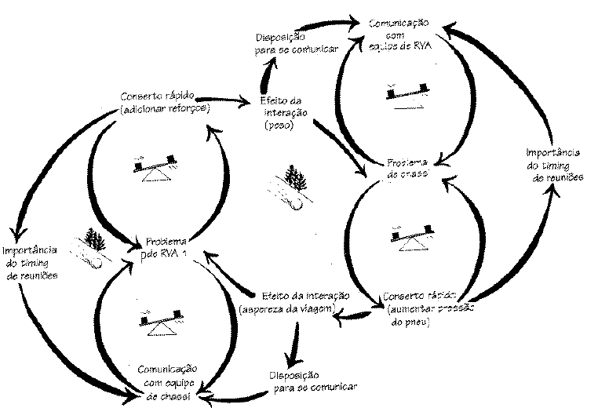
Resultado final

